Slide 1
數位IC設計 作業三詳解
Notes:
題目有點太少

Slide 2
Note
本次作業分為Encoder端與Decoder端，在本投影片中會分別對其Verilog code進行說明
作業三中，LZ77的search buffer長度為9，look-ahead buffer長度為8，請同學了解此兩者長度對程式撰寫的影響，以利於準備期末考試
State Machine為電路運作的一大重點，請同學務必了解本作業State的跳轉
範例程式將一同公告於Moodle，期末考時同學可參考自己撰寫的程式與助教提供的範例

Slide 3
數位IC設計 作業三詳解
Encoder 端
Notes:
題目有點太少

Slide 4
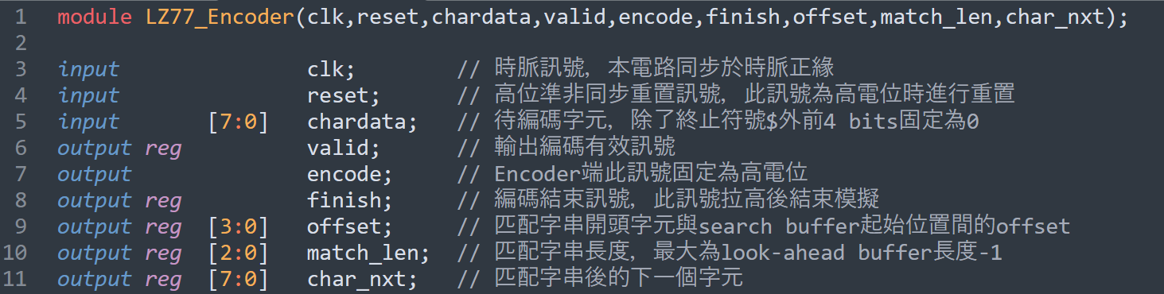
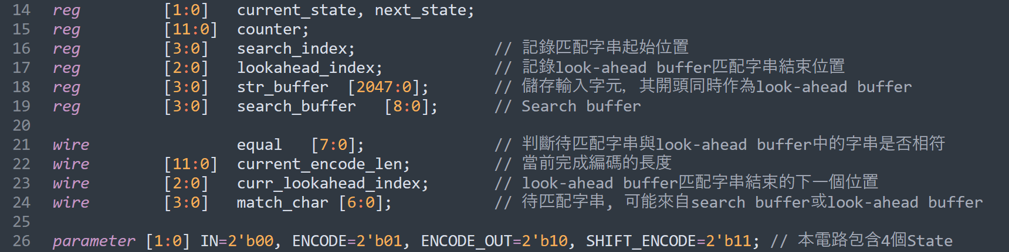
LZ77_Encoder.v
Module與IO腳位宣告
各腳位詳細功能請參考作業三之題目說明(2022_hw3.pdf)
變數宣告

Slide 5
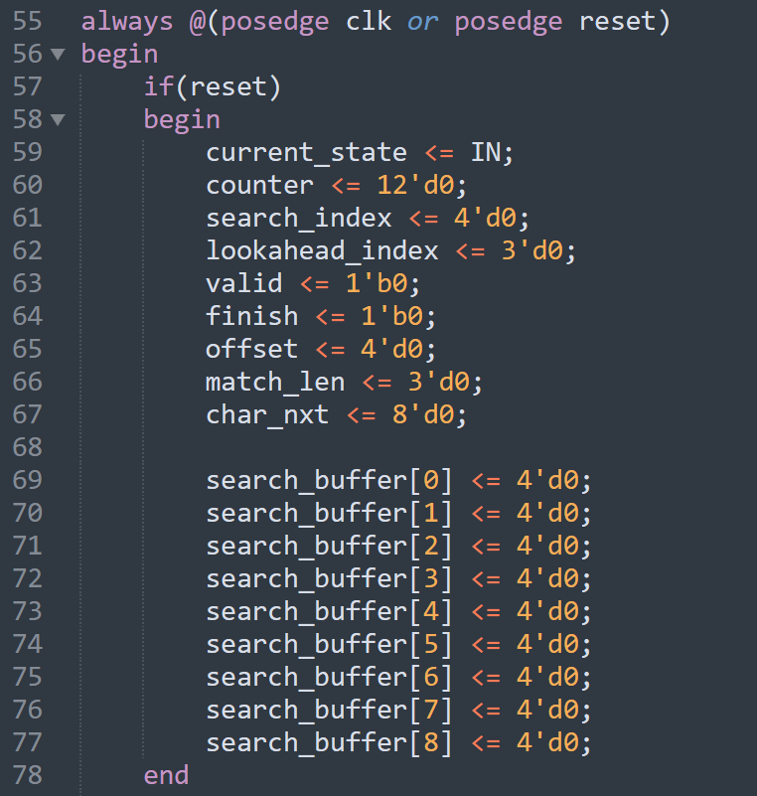
LZ77_Encoder.v
電路重置
當reset訊號為high時需立刻進行非同步重置
同步於時脈正緣
高位準非同步重置
對register進行初始化
若未進行初始化且該register會影響到電路的control path時可能會發生錯誤，建議在對data path與control path的區別不熟悉時所有register都一律初始化

Slide 6
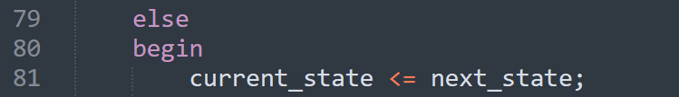
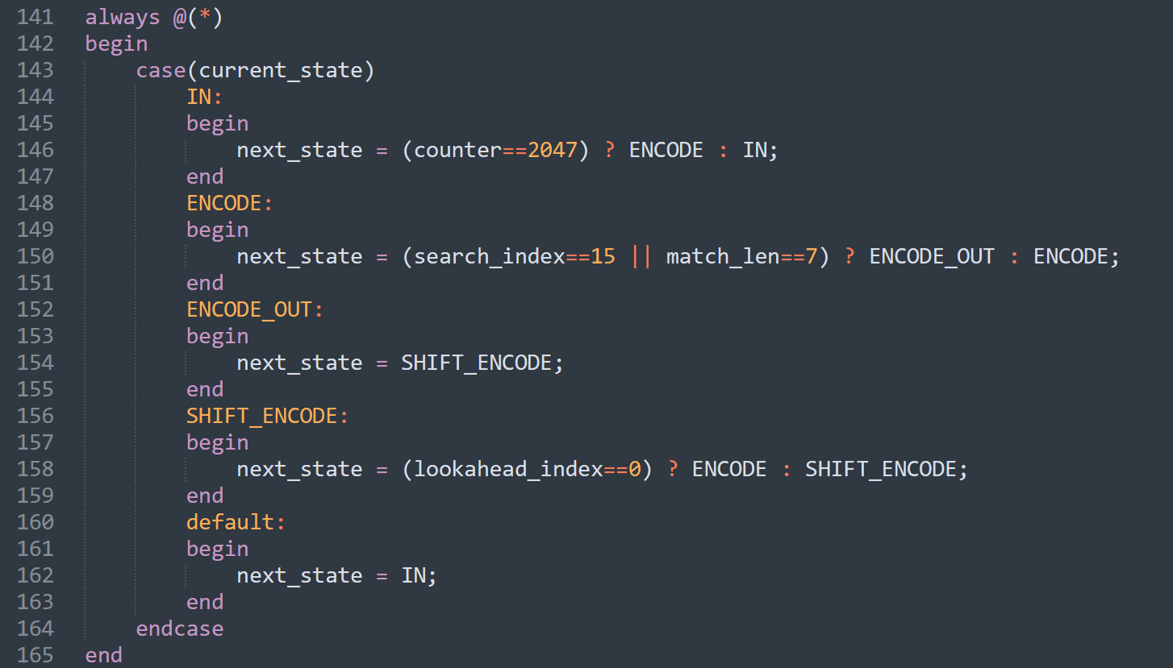
LZ77_Encoder.v
reset結束後透過state machine控制電路功能
利用組合電路判斷next_state，並在時脈正緣時將判斷結果傳給current_state(循序電路)
循序電路 (always@(posedge clk or posedge reset))
組合電路 (always@(*))

Slide 7
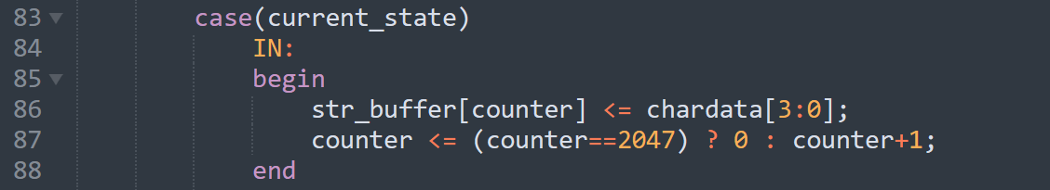
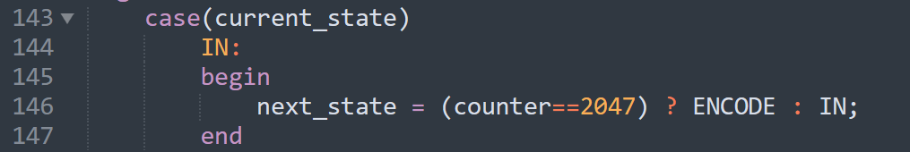
LZ77_Encoder.v
State Machine - IN
循序電路負責讀取testbench輸入的字元
組合電路中判斷state machine跳轉條件
將testbench傳入之chardata存入str_buffer，因前4 bits固定為0，只儲存後4 bits (chardata[3:0])
透過counter記錄接收的字元數量，0~2047共2048個字元，若輸入字元數不同則須更改判斷條件與counter的bit數
(本範例中counter後續需數到2049，故宣告為12 bits)
如果已讀完2048個字元(counter == 2047)，則進入下一個state(ENCODE)，否則留在當前state(IN)

Slide 8
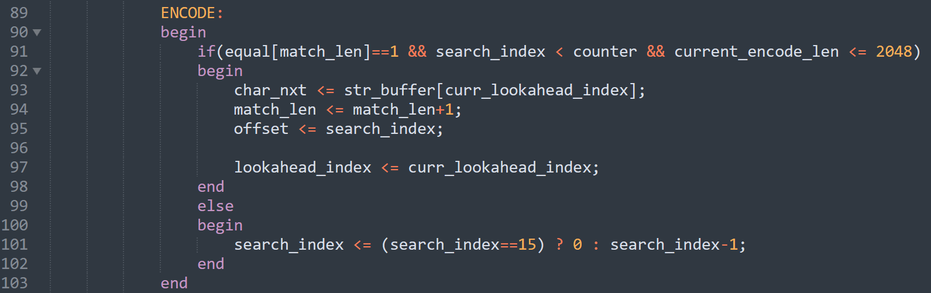
LZ77_Encoder.v
State Machine - ENCODE
負責判斷匹配情況，並進行編碼(更改char_nxt, match_len, offset)，同時利用lookahead_index記錄look-ahead buffer中有幾個字元被匹配，後續需將匹配數量的字元移至search buffer
每次匹配成功，match_len就會加1
藉由equal[match_len]判斷新字串的匹配情況 (1代表匹配成功)
匹配失敗時則需從不同的search_index以相同的match_len進行匹配
因search_buffer左邊的字元有優先匹配的權力，故search_index會由8逐步減少 (詳見後面的search buffer與look-ahead buffer示意圖)
匹配成功：
進行編碼並修改lookahead_index的值
匹配失敗：
修改search_index，從search buffer的不同起始位置開始匹配
當search_index等於15時，代表其已經從0減1而underflow，已完成所有起始位置的判斷

Slide 9
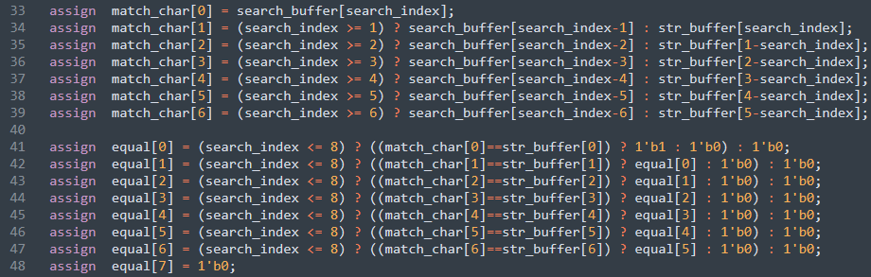
LZ77_Encoder.v
State Machine – ENCODE
匹配是否成功需判斷equal[match_len]是否等於1
match_char[0]~match_char[6]為待匹配字串，str_buffer[0]~str_buffer[6]則為look-ahead buffer開頭的字串
因look-ahead buffer長度為8，因此匹配長度最長為7(匹配7個字元+1個next_char)，equal[7]默認為0，若look-ahead buffer長度改變，則需增加match_char與equal
equal[n]為1的條件除了匹配正確外(match_char[n]==str_buffer[n])，equal[n-1]~equal[0]也必須都為1，同時search_index不可超過search_buffer長度(search_index <= 8)
match_len會記錄此輪編碼中最長的匹配數量，直接判斷equal[match_len]即可知道當前進行匹配的字串是否超過先前成功匹配的長度
equal[0]為1表示待匹配字串第一個字元匹配正確
equal[1]為1表示待匹配字串第一與第二個字元匹配正確
以此類推

Slide 10
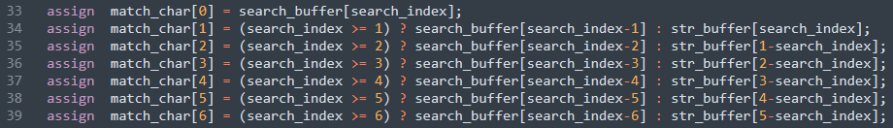
LZ77_Encoder.v
State Machine – ENCODE
search_index起始的字串不足7個字元時，由look-ahead buffer(str_buffer)中的字元補足
Ex: search_index = 4
match_char[0]~match_char[4]即為search_buffer[4]~search_buffer[0]
match_char[5]~match_char[6]則為str_buffer[0]~str_buffer[1]
最終的待匹配字串match_char為efghijk
search buffer
look-ahead buffer (str_buffer)
index
8 | 7 | 6 | 5 | 4 | 3 | 2 | 1 | 0
0 | 1 | 2 | 3 | 4 | 5 | 6 | 7
a | b | c | d | e | f | g | h | i
j | k | l | m | n | o | p | q

Slide 11
LZ77_Encoder.v
State Machine - ENCODE
匹配判斷條件說明
search_index >= counter代表當前search_buffer中的字元數量不足，因此匹配失敗
以上圖為例，此時完成編碼的字元僅有a,b兩個，counter = 2，若search_index = 2~8則匹配失敗
current_encode_len > 2048時代表所有輸入都已完成編碼，因此編碼結束
匹配成功時，equal[0]~equal[match_len]等於1，實際上有match_len+1個字元被匹配，因此match_len需加1
在IN以外的state中，counter代表已完成編碼並輸出的字元數量
current_encode_len為已完成編碼並輸出的字元數量，再加上當前進行編碼中字元數量
因在匹配字串後還有next_char會一同被編碼，故需加1
search buffer
look-ahead buffer (str_buffer)
index
8 | 7 | 6 | 5 | 4 | 3 | 2 | 1 | 0
0 | 1 | 2 | 3 | 4 | 5 | 6 | 7
 |  |  |  |  |  |  | a | b
c | d | e | f | g | h | i | j

Slide 12

LZ77_Encoder.v
State Machine – ENCODE state跳轉條件
當search_index等於15時，代表其已經從0減1而underflow，已完成所有起始位置的判斷
當match_len等於7時，已達到最長匹配長度，因search_index已有考慮優先順序，故可直接結束ENCODE階段
上述兩種情形任一項符合時，由ENCODE state跳轉至ENCODE_OUT state，否則留在當前state
組合電路 (always@(*))

Slide 13
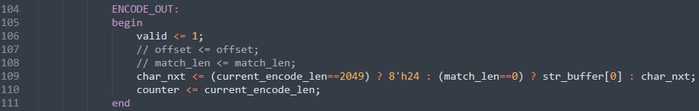

LZ77_Encoder.v
State Machine – ENCODE_OUT
負責輸出編碼結果
輸出時valid須設為1
match_len與offset在ENCODE state已記錄完成，故維持原值
char_nxt的值分為三種情況
current_encode_len等於2049，代表所有字元皆已編碼，char_nxt等於8’h24($字符)
match_len等於0，表示沒有任何字元匹配，char_nxt為look-ahead buffer的第一個字元(str_buffer[0])
若非上述兩種情況，char_nxt為ENCODE state記錄的值
ENCODE_OUT state固定為1個cycle，無須判斷直接跳轉至SHIFT_ENCODE state
循序電路
組合電路 (always@(*))

Slide 14
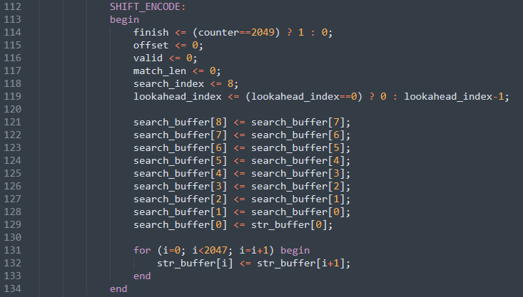
LZ77_Encoder.v
State Machine – SHIFT_ENCODE
負責重置register，將已編碼字元移至search_buffer，並且將str_buffer中的字元往前移
每個cycle往前移動一個字元，藉由lookahead_index記錄共須移動幾個字元
將search_buffer[7]~search_buffer[0]往前移至search_buffer[8]~search_buffer[1]，look-ahead buffer第一個字元(str_buffer[0])則存入search_buffer[0]
str_buffer中的所有字元往前移動一個位置
verilog中for迴圈會複製電路，因此共會產生2047個shift電路(str_buffer[i] <= str_buffer[i+1])
須在確定要產生多份相似電路時才可使用for迴圈語法，否則應以多個cycle完成task來減少資源消耗，請謹慎使用

Slide 15

LZ77_Encoder.v
State Machine – SHIFT_ENCODE
負責重置register，將已編碼字元移至search_buffer，並且將str_buffer中的字元往前移
lookahead_index等於0代表所有完成編碼的字元皆已移入search buffer，因此回到ENCODE state進行下一輪編碼，否則維持原state (SHIFT_ENCODE)
不可在輸出最後一組編碼時拉高finish
在ENCODE_OUT state輸出最後一組編碼後，於SHIFT_ENCODE state拉高finish
counter等於2049表示所有字元完成編碼，finish拉高結束模擬
valid須設為0，否則會繼續輸出編碼
search_index設為8，由search buffer左邊到右邊進行匹配
組合電路 (always@(*))

Slide 16
數位IC設計 作業三詳解
Decoder 端
Notes:
題目有點太少

Slide 17
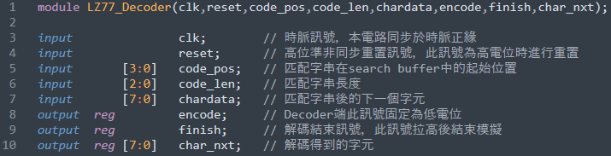
LZ77_Decoder.v
Module與IO腳位宣告
各腳位詳細功能請參考作業三之題目說明(2022_hw3.pdf)
變數宣告

Slide 18
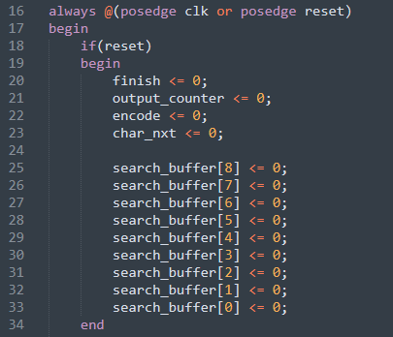
LZ77_Decoder.v
電路重置
當reset訊號為high時需立刻進行非同步重置
同步於時脈正緣
高位準非同步重置
對register進行初始化
若未進行初始化且該register會影響到電路的control path時可能會發生錯誤，建議在對data path與control path的區別不熟悉時所有register都一律初始化

Slide 19
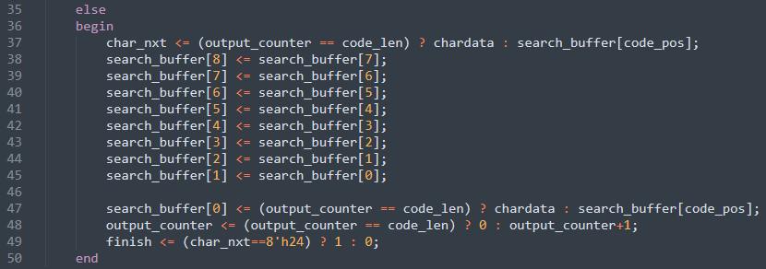
LZ77_Decoder.v
reset結束後於每個cycle正緣輸出解碼得到的字元(char_nxt)
char_nxt之值分為兩種情況
當output_counter不等於code_len時，代表search_buffer中有匹配的字串還未完成輸出，char_nxt的值為search_buffer[code_pos]
當output_counter等於code_len時，代表匹配字串已完成輸出，char_nxt的值為匹配字串後的下一個字元(chardata)

Slide 20
LZ77_Decoder.v
reset結束後於每個cycle正緣輸出解碼得到的字元(char_nxt)
當前輸出的編碼需存入search_buffer中
每個cycle將search_buffer[7]~search_buffer[0]移動至search_buffer[8]~search_buffer[1]
search_buffer[0]存入解碼得到的字元(判斷同char_nxt)
output_counter記錄當前解碼出的字串長度，等於code_len時歸零以準備處理下一組碼
當上一個cycle輸出的字元為$字符時(char_nxt等於8’h24)，拉高finish訊號結束模擬
cycle n執行char_nxt <= 8’h24後，cycle n+1時char_nxt會等於8’h24

Slide 21
LZ77_Decoder.v
reset結束後於每個cycle正緣輸出解碼得到的字元(char_nxt)
因search_buffer中的字串會不斷向前推，因此輸出匹配字串時只需要輸出固定位置的字元(search_buffer[code_pos])
詳見下一頁的解碼過程範例

Slide 22
LZ77_Decoder.v
解碼範例(假設search_buffer中的字串為”112a”，輸入編碼為(3, 4, 2)，code_pos = 3，chardata = 2)
search buffer
search buffer
解碼結果
output_counter
index
8 | 7 | 6 | 5 | 4 | 3 | 2 | 1 | 0
8 | 7 | 6 | 5 | 4 | 3 | 2 | 1 | 0
cycle 1
 |  |  |  |  | 1 | 1 | 2 | a
 |  |  |  | 1 | 1 | 2 | a | 1
char_nxt = 1
0
index
8 | 7 | 6 | 5 | 4 | 3 | 2 | 1 | 0
8 | 7 | 6 | 5 | 4 | 3 | 2 | 1 | 0
cycle 2
 |  |  |  | 1 | 1 | 2 | a | 1
 |  |  | 1 | 1 | 2 | a | 1 | 1
char_nxt = 1
1
index
8 | 7 | 6 | 5 | 4 | 3 | 2 | 1 | 0
8 | 7 | 6 | 5 | 4 | 3 | 2 | 1 | 0
cycle 3
 |  |  | 1 | 1 | 2 | a | 1 | 1
 |  | 1 | 1 | 2 | a | 1 | 1 | 2
char_nxt = 2
2
index
8 | 7 | 6 | 5 | 4 | 3 | 2 | 1 | 0
8 | 7 | 6 | 5 | 4 | 3 | 2 | 1 | 0
cycle 4
 |  | 1 | 1 | 2 | a | 1 | 1 | 2
 | 1 | 1 | 2 | a | 1 | 1 | 2 | a
char_nxt = a
3
index
8 | 7 | 6 | 5 | 4 | 3 | 2 | 1 | 0
8 | 7 | 6 | 5 | 4 | 3 | 2 | 1 | 0
cycle 5
 | 1 | 1 | 2 | a | 1 | 1 | 2 | a
1 | 1 | 2 | a | 1 | 1 | 2 | a | 2
char_nxt = 2
4

